Slide 1
1. ТЕХНОЛОГИЧЕСКИЙ ПРОЦЕСС ПРОИЗВОДСТВА ЭЛЕКТРОЭНЕРГИИ НА ЭЛЕКТРОСТАНЦИЯХ

Slide 2
1. ТЕХНОЛОГИЧЕСКИЙ ПРОЦЕСС ПРОИЗВОДСТВА ЭЛЕКТРОЭНЕРГИИ НА ЭЛЕКТРОСТАНЦИЯХ
Электростанциями (ЭС) называют электроустановки, технологические установки и относящиеся к ним сооружения, предназначенные для производства электроэнергии
Состав ЭС - собственно ЭС
- электрическая подстанция (ПС)

Slide 3
По виду энергетического ресурса и технологичес-
кому процессу
(традиционные)
гидроэлектростанции,
тепловые,
атомные,
гидроаккумулирующие,
газотурбинные
Электрические подстанции, предназначены для преобразования и распределения электроэнергии между потребителями.

Slide 4
1.1 Гидроэлектростанции (ГЭС)
Преобразование потенциальной энергии
падающей или движущейся воды в
электрическую.
Источник энергии - водные ресурсы водоемов и рек
Состав ГЭС - гидроузел
- электрическая подстанция

Slide 5
1) плотина,
2) здание электростанции с гидротурбинами и вспомогательным оборудованием,
3) судопропускные (шлюзы), водосбросные и рыбопропускные сооружения
Гидроузел

Slide 6
Электрическая часть
Основное оборудование
1) электрические генераторы
2) повышающие трансформаторы
3) распределительные электрические устройства (ОРУ, генераторного напряжения).

Slide 7
Технология производства э/э ГЭС
Напор воды, приводит в движение турбину. Турбина (Т) работает в паре с электрическим генератором и создает блок - гидрогенератор.
Механическая энергия (Т)преобразуется в электрическую СГ переменного тока.
Электроэнергия генераторного напряжения преобразуется тр-рами ПС в высокое напряжение и передается по воздушным линиям электропередач (ВЛ ЛЭП).

Slide 8
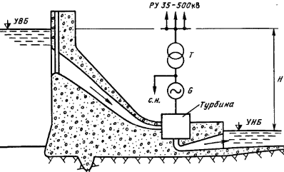
Принципиальная технологическая
схема ГЭС
канал
G - генератор, Т - трансформатор подстанции, С.Н. - собственные нужды станции, УВБ - уровень верхнего бьефа, УНБ - уровень нижнего бьефа,
РУ 35-500кВ - распределительное устройство подстанции

Slide 9
Напор воды создается за счет разности уровней верхнего и нижнего бьефов. (Напор-разность геодезических высот)
Водная поверхность перед плотиной водохранилища создает верхний уровень (бьеф).
В теле плотины сооружаются каналы для прохождения воды на нижний уровень.

Slide 10
Мощность станции
где Н - напор воды, м
Q - производительности агрегатов
то есть расход воды, м³/с

Slide 11
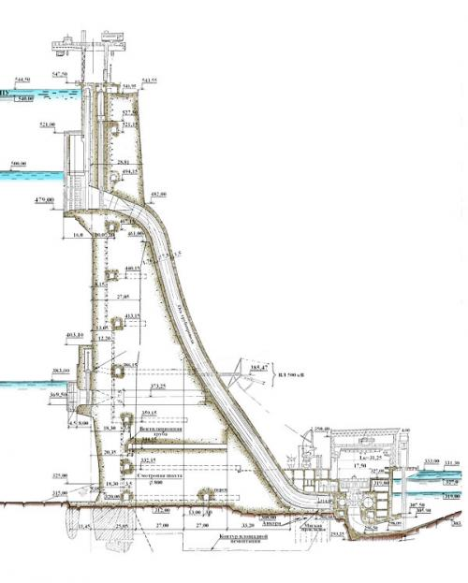
Саяно-
Шушенская
ГЭС

Slide 12
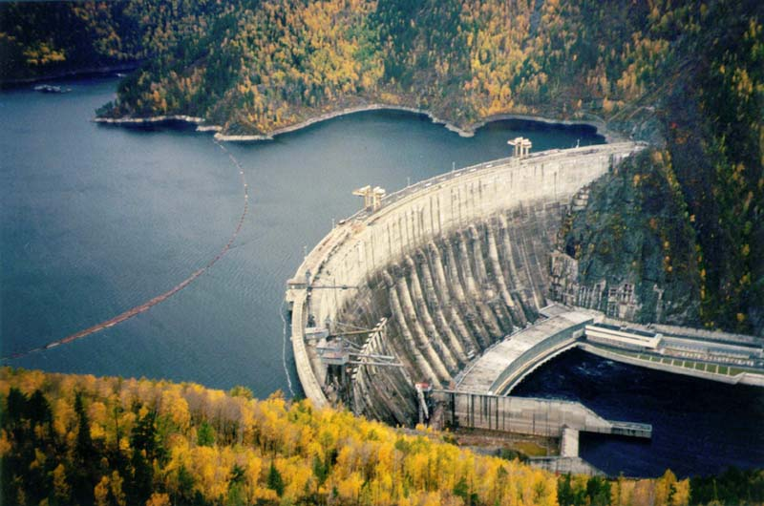
Водохранилище СШ ГЭС

Slide 13
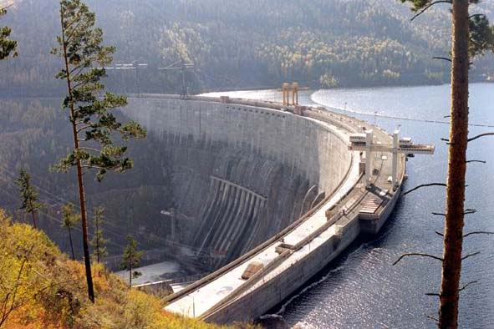
То же с левого берега

Slide 14
Проблемы строительства ГЭС
1) экология
(судоходство на равнинных реках, орошение земель, водоснабжение городов, рыбоводство и другие)
2) комплексное решение (гос. границы, количество не одной реке и т.д.)

Slide 15
Преимущества ГЭС
1)Низкая себестоимость Э/Э по сравнению с ТЭЦ
2)Меньший экологический урон
3) Простота технологического процесса
4) Хорошие условия для автоматизации процессов
5) К.п.д η≅(85-90)%

Slide 16
1.2 Гидроаккумулирующие электростанции (ГАЭС)
Особенности:
1) - верхний и нижний бассейны с необходимым перепадом высот;
2) обратимые гидрогенераторы, работающие как в генераторном так и двигательном режимах.

Slide 17
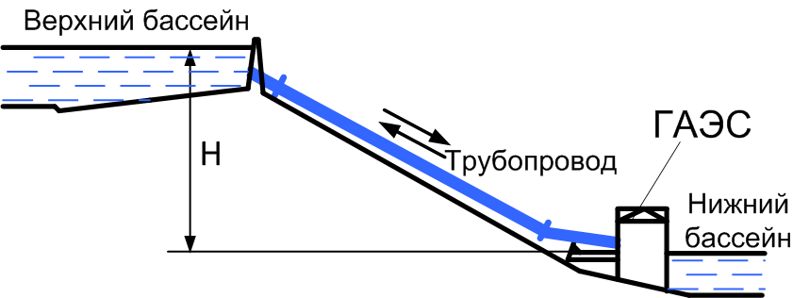
Принципиальная технологическая схема ГАЭС

Slide 18
Генераторный режим применяется в период максимальных нагрузок в энергосистеме для выравнивания графика нагрузки.
Двигательный режим - при минимальных. Турбины переводятся в насосный режим и насосы перекачивают воду из нижнего бассейна в верхний.

Slide 19
1.3 Тепловые электростанции (ТЭС)
По назначению
Конденсационные (КЭС) для производства э/э
Теплофикационные (ТЭС) - для производства э/э и тепла, отработанное тепло применяется в промышленных и бытовых целях.

Slide 20
Принцип работы ТЭС
Превращение химической энергии сжигаемого топлива в энергию водяного пара, который приводит в движение паровую турбину.
Механическая энергия турбины преобразуется в электрическую.
Паровую турбину соединяют с СГ и объединяют в блок называемый турбоагрегат.

Slide 21
КЭС – ГРЭС
(государственная районная электростанция).
Особенности:
Сооружаются вдали от потребителей электроэнергии, но вблизи месторождений сырья.
Мощность значительная. Мощность энергоблоков КЭС составляет Р=(200-800) МВт, самые крупные до 4000МВт.
- Передача значительной мощности на дальние расстояния выполняется на высоких и сверхвысоких напряжениях (500, 750, 1050) кВ.

Slide 22
Технико-экономические преимущества КЭС:
1) строится по блочному принципу, каждый энергоблок может работать самостоятельно;
2) простая система паропроводов дает возможность применения пара высоких и сверхвысоких давлений;
3) более простая технологическая схема;
4) высокая надежность без установки резервного оборудование;
5) соответственно снижаются затраты на сооружение и монтаж оборудования;
6) удобство расширения станции.

Slide 23
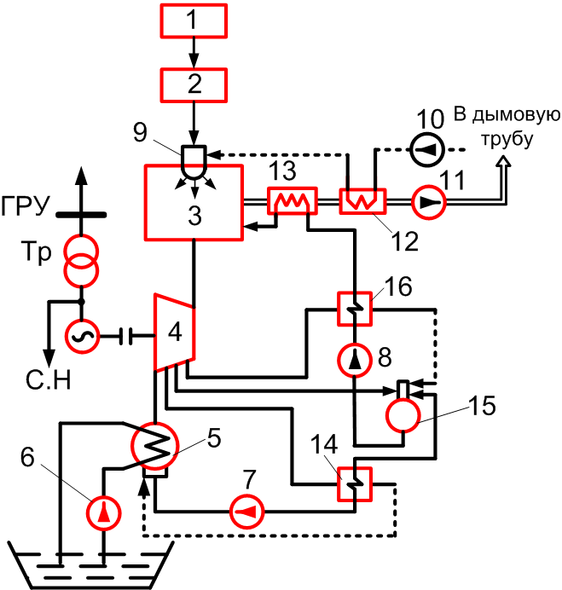
Принципиальная технологическая
схема энергоблока КЭС
1 - склад топлива и система топливоподачи
2 - система топливоприготовления
3 - котел
4 - турбина
5- конденсатор
6 - циркуляционный насос
7 - конденсатный насос
8 - питательный насос
9 - горелки котла
10 - вентилятор
11 - дымосос
12 - воздухоподогреватель
13 - водяной экономайзер 14 - водонагреватель низкого давления
15 - деаэратор
16 - водонагреватель высокого давления

Slide 24
Технологические системы КЭС:
1) топливоподачи;
2) топливоприготовления;
3) основного пароводяного контура с парогенератором и турбиной;
4) водоподготовки;
5) циркуляционного водоснабжения, золоулавливания;
6) золоудаления;
7) электрической станции.

Slide 25
Главные недостатки КЭС:
1) Постоянное и возрастающее загрязнение атмосферы (пыль, зола, тепло, сжигание кислорода и образованием двуокиси углерода),
дополнительные электромагнитные излучения,
химический состав воздуха;
2) Загрязнение гидросферы промышленными стоками теплой воды.
3) Литосфера - большие площади под захоронение золовых отходов и под разработку ископаемых, под ВЛ ЛЭП

Slide 26
Теплофикационные электростанции - теплоэлектроцентрали (ТЭЦ).
Отработанное тепло применяется в промышленных и бытовых целях для отопления, горячего водоснабжения, кондиционирования.
ТЭЦ сооружаются в непосредственной близости от потребителей

Slide 27
Принципиальная технологическая схема ТЭЦ
1 - сетевой насос, 2 - сетевой водонагреватель

Slide 28
Преимущества ТЭЦ
эффективность ТЭЦ гораздо выше КЭС
возможность применения генераторного напряжения (ГРУ) для подключаемой нагрузки,
избыток мощности на высоких напряжениях можно выдавать в энергосистему,
Недостатки ТЭЦ по сравнению с КЭС
количество оборудования и специфика станции требует большой мощности на собственные нужды, чем на КЭС.
Основное отличие ТЭЦ от КЭС заключается в специфике пароводяного контура и структуре выдачи мощности.

Slide 29
1.4 Атомные электростанции
Используют тепловую энергию ядерных реакций расщепления урана под действием тепловых нейтронов.
Один из основных узлов АЭС это ядерный реактор.
Применяются топливо уран U-235, теплоноситель отводящий тепло из реактора и замедлитель нейтронов.
Типы реакторов: ВВЭР (водо-водяной энергетический, вода+вода)
РБМК (реактор большой мощности канальный, вода+графит)

Slide 30
Принципиальная технологическая схема АЭС с реактором ВВЭР
1 - реактор
2 - парогенератор
3 - турбина
4 – генератор
5 – трансформатор
6 - конденсатор турбины,
7 - конденсатный (питательный) насос
8 - главный циркуляционный насос,
С.Н. - собственные нужды АЭС

Slide 31
АЭС выполняются по блочному принципу.
Блок один реактор и два турбоагрегата
или один реактор и один турбоагрегат.
Преимущества АЭС :
отсутствие дымовых газов,
отходов в виде золы и шлаков.

Slide 32
Отрицательные воздействия АЭС на экологию :
при захоронении отходов,
сбросах радиоактивной воды
значительных расходах воды на охлаждение и пар
радиоактивных выбросов при авариях
при отчуждении санитарных зоны вокруг станции.
Значительные экономически затраты на сооружение АЭС по сравнению с другими станциями и на производство сырья.

Slide 33
1.5 Газотурбинные электростанции
Принцип работы
Топливо (газ, дизельное горючее) подается в камеру сгорания, куда нагнетается сжатый воздух.
Полученное тепло приводит в движение газовую турбину, синхронный генератор и компрессор, для сжатого воздуха.
Запуск установки выполняется разгоном от приводного двигателя 1-2 минуты.

Slide 34
Достоинство: маневренность при быстром пуске,
Недостатки: низкий к.п.д., загрязнение атмосферы выбросами.
Основное оборудование газотурбинных станций - газовые турбины мощностью (25-100) МВт.

Slide 35
Принципиальная технологическая схема станции с газовыми турбинами
КС - камера сгорания, КП - компрессор, ГТ - газовая турбина, G - генератор, Т - трансформатор, М - пусковой двигатель.

